Slide 1






UBND PHƯỜNG HƯNG ĐẠO
TRƯỜNG TIỂU HỌC ĐA PHÚC
MÔN: TIẾNG VIỆT
BÀI 10: ÔN TẬP VÀ KỂ CHUYỆN (Tiết 2)
NGƯỜI THỰC HIỆN: NGÔ THỊ THU HIỀN

Slide 2




Slide 3


Bài 10
ÔN TẬP
VÀ KỂ CHUYỆN

Slide 4







Slide 5


Video: Đàn kiến con ngoan ngoãn
Notes:
Chưa có hiệu ứng

Slide 6

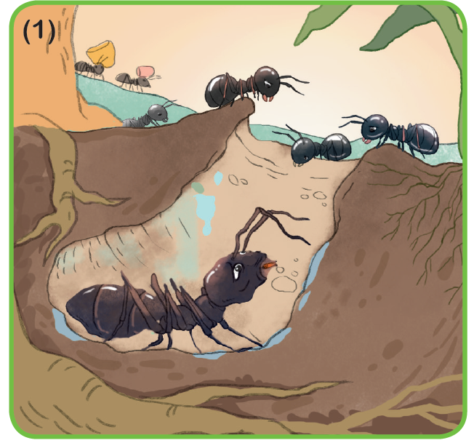

Bà kiến sống ở đâu?
Bà kiến sống một mình trong các tổ nhỏ chật hẹp.

Slide 7
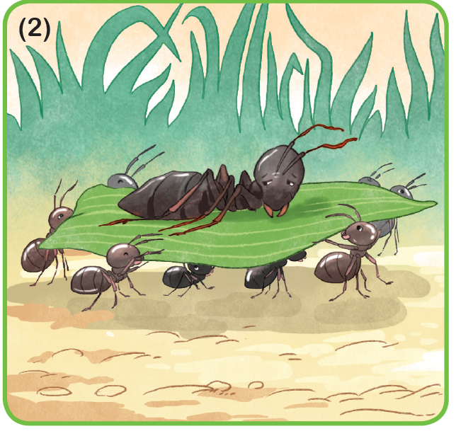
Đàn kiến con dùng vật gì để khiêng bà kiến?
Đàn kiến con dùng chiếc lá đa vàng mới rụng để khiêng bà kiến.

Slide 8
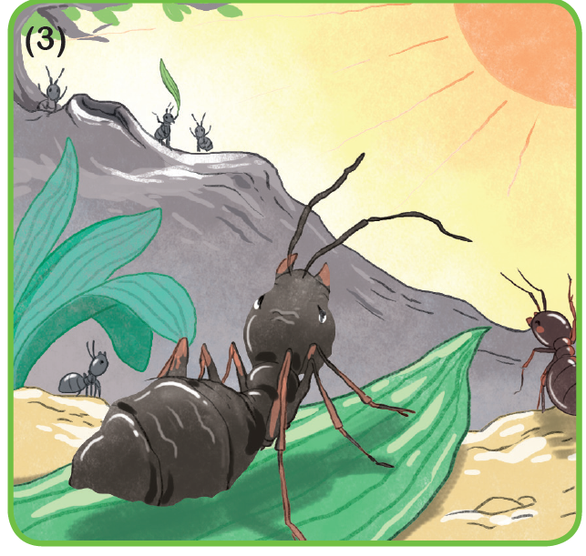
Đàn kiến con đưa bà kiến đến đâu?
Đàn kiến con đưa bà kiến đến chỗ đầy ánh nắng và thoáng mát.

Slide 9
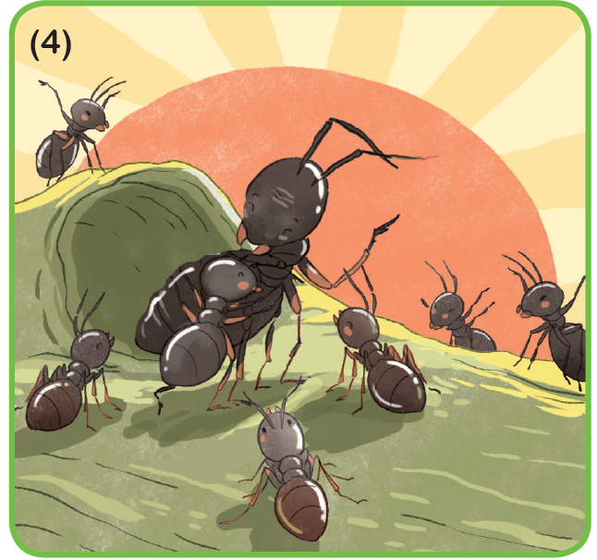
Được ở nhà mới, bà kiến nói gì với đàn kiến con?
Được ở nhà mới bà kiến rất vui và cảm ơn đàn kiến con Ngoan ngoãn.

Slide 11

Qua câu chuyện, em học được điều gì?

Slide 12


Tuy đàn kiến con nhỏ bé nhưng các bạn ấy đã biết hợp sức để giúp đỡ người khác.

Slide 13







Slide 14


